Slide 1



100 DNÍ
PRAŽSKÉ KOALICE
Stanovisko klubu Pirátů
v Zastupitelstvu hl. m. Prahy

Slide 2
100 DNÍ PRAŽSKÉ KOALICE
13 mld. tendr na odpad Riziková monopolní zakázka na 10 let
Papírové kupóny
Záloha proti překročení počtu licencí na Opencard
IT rozpočet 1,3 mld.
Nerozklíčované výdaje na informatiku, chybí radní pro informatiku.
Stavební předpisy
Reagovali pozdě na dopis MMR
Blanka odložena
Nepřipravili návazná dopravní opatření
Revize změn MHD
Zohlednili připomínky.
Open source v programovém prohlášení.

Slide 3
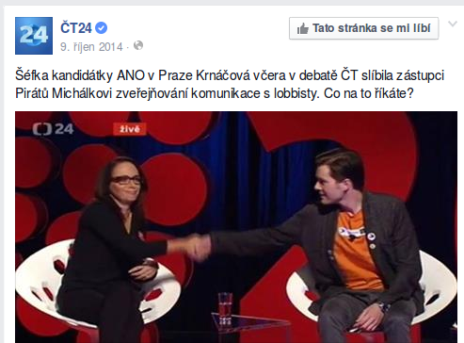
PROBLÉM 1: BEZ TRANSPARENCE
Není streaming Rady
Nepouští na Radu opozici
Nezveřejňují předem materiály
Nezveřejňují lobbisty →

Slide 4
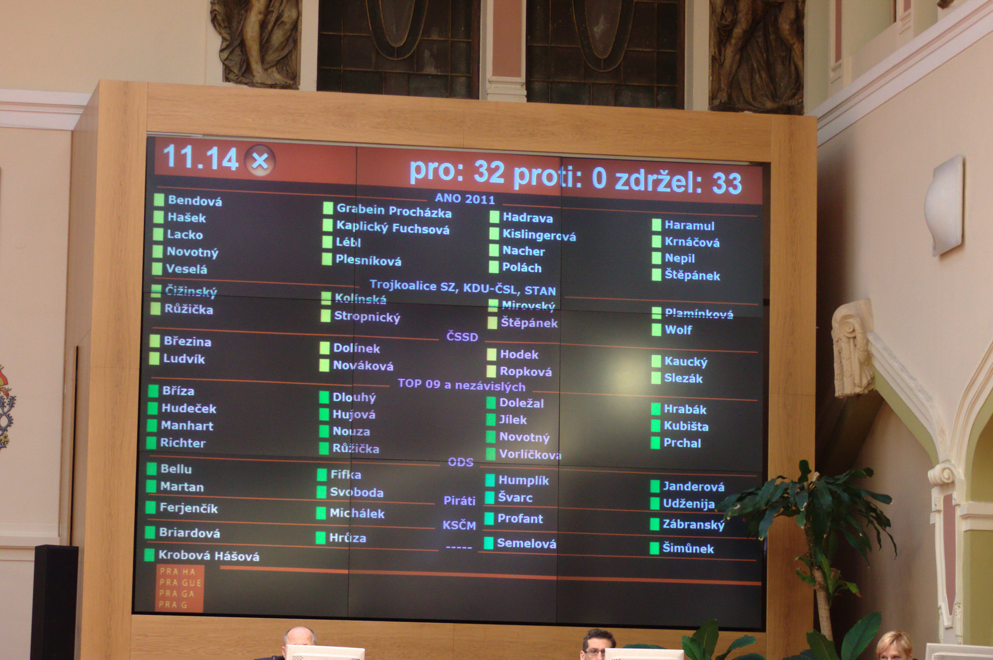
PROBLÉM 2: BEZ OPOZICE
Diskuse nemá za cíl zlepšit návrh
Koalice nesmí schválit žádný návrh opozice
Sbírá body:„Návrh projde, jen když ho předloží koalice!“
Příklad: Odklad zveřejňování smluv

Slide 5
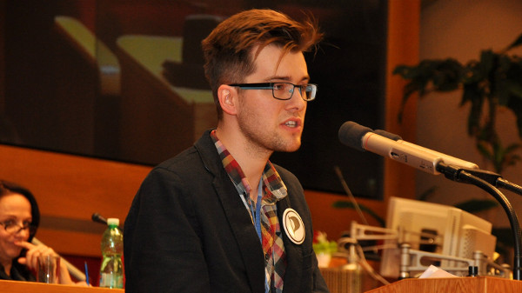
PROBLÉM 3: BEZ KONTROLY
4 zasedání bez předsedy kontrolního výboru
Piráti udělali maximum:
vlastní kandidát,
změna kandidáta,
podpora Hudečka,
návrh rotace kandidáta.
Nelze ho zvolit bez hlasů koalice.
Ta hlasování vždy zablokuje.
Požaduje slíbit naše hlasy.

Slide 6
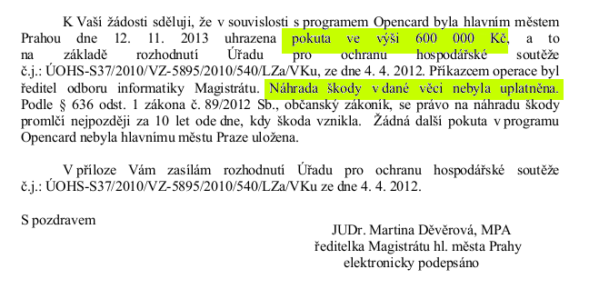
INFORMACE ZEVNITŘ
Kontrolní výbor neprovedl nikdy žádnou kontrolu
Janderová (ODS) utajuje majetková přiznání předchozích zastupitelů
Nikdo nenese odpovědnost za pokuty
Příklad: Nebyla uplatněna náhrada škody v kauze Opencard. Kontrolní spis v jiné části kauzy úřad ztratil.
Nefunkční kontrolní systém vyhovuje jak předchozí Radě (ODS a TOP09), tak současné!

Slide 7
ULTIMÁTUM PIRÁTŮ
Rada zdědila IT v troskách.
Chceme zachránit, co se dá.
Prosazujeme náš program jako konstruktivní opozice.
Spolupracujeme na řešení konkrétních problémů (Opencard, zveřejňování smluv).
Rada musí zlepšit zveřejňování smluv do května. Jinak přestaneme pomáhat v exekutivě IT.

Slide 8
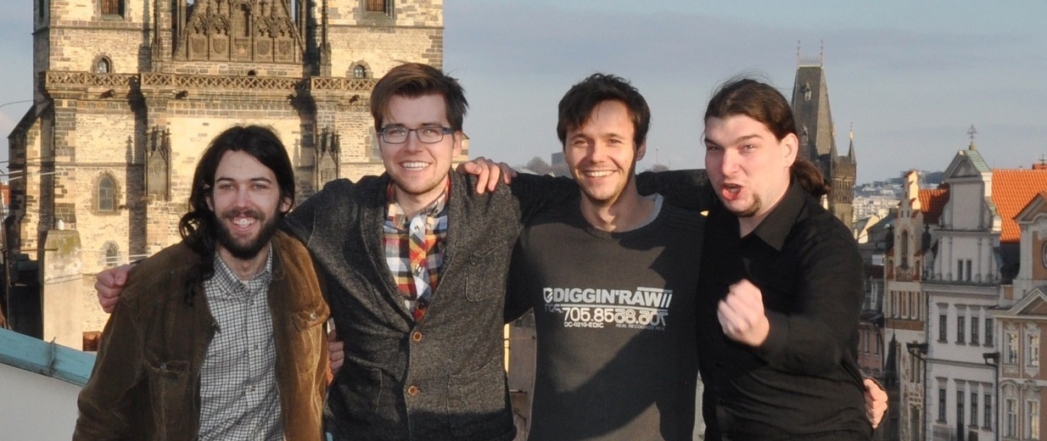
DĚKUJEME ZA POZORNOST!
Dotazy: Vše, co chcete vědět a jinde vám to neřekli.

